Slide 1
TRƯỜNG TIỂU HỌC PHÙ ĐỔNG
TẬP ĐỌC - LỚP 3

Slide 2
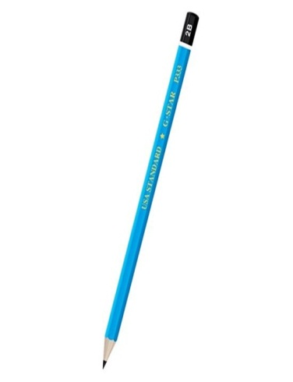

Slide 3
Khởi động: Trò chơi ô cửa bí mật
Đọc bài:Trận bóng dưới lòng đường
1
2

Slide 4
Tập đọc
Câu 1: Vì sao trận bóng phải tạm dừng lần đầu ?
Vì bạn Long mải đá bóng suýt tông phải xe gắn máy. May mà bác đi xe dừng lại kịp. Bác nổi nóng khiến cả bọn chạy tán loạn.

Slide 5
Tập đọc
Câu 2: Câu chuyện muốn nói với em điều gì ?
Câu chuyện nhắc các em phải thực hiện đúng luật giao thông, không được chơi bóng dưới lòng đường vì như thế dễ gây ra tai nạn giao thông.

Slide 6
Thứ tư ngày 20 – 10 - 2021
Tập đọc
(4) Bận
SGK/59 và 60

Slide 7
Mục tiêu:
1. Đọc đúng và đọc trôi chảy toàn bài
2. Hiểu được nội dung, ý nghĩa bài tập đọc
3. Học thuộc lòng bài thơ

Slide 8
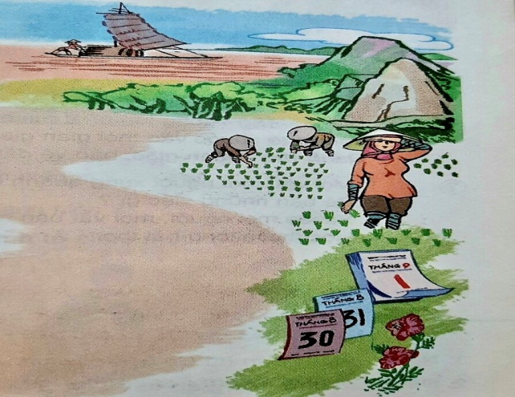
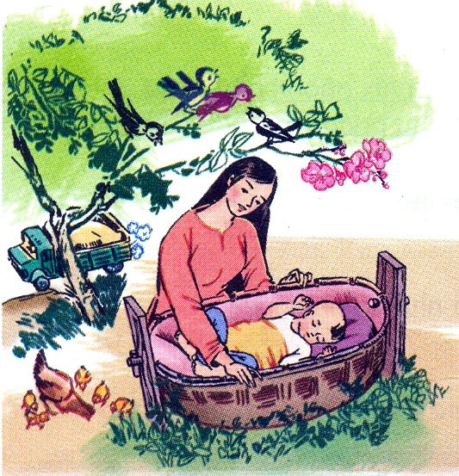
Tập đọc
Bận
1
Trời thu bận xanh Sông Hồng bận chảy Cái xe bận chạy Lịch bận tính ngày Con chim bận bay Cái hoa bận đỏ Cờ bận vẫy gió Chữ bận thành thơ Hạt bận vào mùa Than bận làm lửa.
2
Cô bận cấy lúa Chú bận đánh thù Mẹ bận hát ru Bà bận thổi nấu. Còn con bận bú Bận ngủ bận chơi Bận tập khóc cười Bận nhìn ánh sáng.
3
Mọi người đều bận Nên đời rộn vui
Con vừa ra đời Biết chăng điều đó Mà đem vui nhỏ Góp vào đời chung.
CHINH ĐƯỜNG

Slide 9
LUYỆN ĐỌC
- Đọc nối tiếp đoạn lần 1

Slide 10
Tập đọc
Trời thu bận xanh Sông Hồng bận chảy Cái xe bận chạy Lịch bận tính ngày Con chim bận bay Cái hoa bận đỏ Cờ bận vẫy gió Chữ bận thành thơ Hạt bận vào mùa Than bận làm lửa.
Bận

Slide 11
Cô bận cấy lúa Chú bận đánh thù Mẹ bận hát ru Bà bận thổi nấu. Còn con bận bú Bận ngủ bận chơi Bận tập khóc cười Bận nhìn ánh sáng.
Mọi người đều bận Nên đời rộn vui
Con vừa ra đời Biết chăng điều đó Mà đem vui nhỏ Góp vào đời chung.

Slide 12
Tập đọc
Bận
Luyện đọc
lịch, làm lửa,
cấy lúa, vẫy gió, thổi nấu

Slide 13
LUYỆN ĐỌC
- Đọc nối tiếp đoạn lần 2

Slide 14
Tập đọc
Bận
1
Trời thu bận xanh Sông Hồng bận chảy Cái xe bận chạy Lịch bận tính ngày Con chim bận bay Cái hoa bận đỏ Cờ bận vẫy gió Chữ bận thành thơ Hạt bận vào mùa Than bận làm lửa.
2
Cô bận cấy lúa Chú bận đánh thù Mẹ bận hát ru Bà bận thổi nấu. Còn con bận bú Bận ngủ bận chơi Bận tập khóc cười Bận nhìn ánh sáng.
3
Mọi người đều bận Nên đời rộn vui
Con vừa ra đời Biết chăng điều đó Mà đem vui nhỏ Góp vào đời chung.
CHINH ĐƯỜNG

Slide 15
Tập đọc
Cô bận cấy lúa Chú bận đánh thù Mẹ bận hát ru Bà bận thổi nấu. Còn con bận bú Bận ngủ bận chơi Bận tập khóc cười Bận nhìn ánh sáng.
Mọi người đều bận Nên đời rộn vui
Con vừa ra đời Biết chăng điều đó Mà đem vui nhỏ Góp vào đời chung.
Bận
Trời thu bận xanh Sông Hồng bận chảy Cái xe bận chạy Lịch bận tính ngày Con chim bận bay Cái hoa bận đỏ Cờ bận vẫy gió Chữ bận thành thơ Hạt bận vào mùa Than bận làm lửa.

Slide 16
LUYỆN ĐỌC
- Đọc nối tiếp đoạn lần 3

Slide 17
Tập đọc
Bận
1
Trời thu bận xanh Sông Hồng bận chảy Cái xe bận chạy Lịch bận tính ngày Con chim bận bay Cái hoa bận đỏ Cờ bận vẫy gió Chữ bận thành thơ Hạt bận vào mùa Than bận làm lửa.
2
Cô bận cấy lúa Chú bận đánh thù Mẹ bận hát ru Bà bận thổi nấu. Còn con bận bú Bận ngủ bận chơi Bận tập khóc cười Bận nhìn ánh sáng.
3
Mọi người đều bận Nên đời rộn vui
Con vừa ra đời Biết chăng điều đó Mà đem vui nhỏ Góp vào đời chung.
CHINH ĐƯỜNG

Slide 18
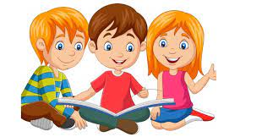
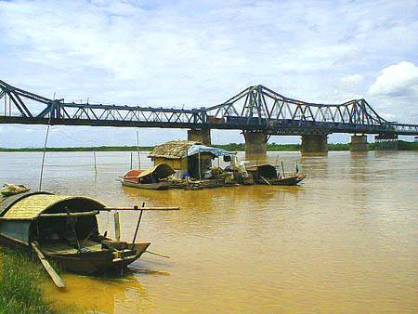
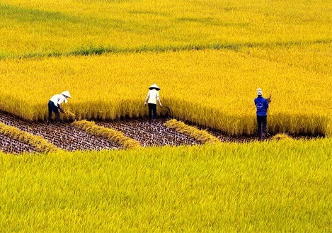
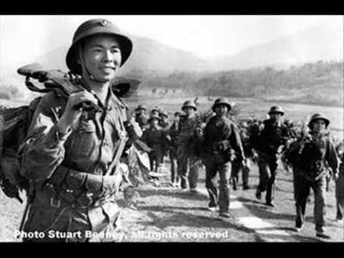
Tập đọc
Bận
Tìm hiểu bài
Sông Hồng
Vào mùa
Đánh thù

Slide 19
TÌM HIỂU BÀI

Slide 20
Tập đọc
Bận
Trời thu bận xanh Sông Hồng bận chảy Cái xe bận chạy Lịch bận tính ngày Con chim bận bay Cái hoa bận đỏ Cờ bận vẫy gió Chữ bận thành thơ Hạt bận vào mùa Than bận làm lửa.
Cô bận cấy lúa Chú bận đánh thù Mẹ bận hát ru Bà bận thổi nấu. Còn con bận bú Bận ngủ bận chơi Bận tập khóc cười Bận nhìn ánh sáng.
Mọi người đều bận Nên đời rộn vui
Con vừa ra đời Biết chăng điều đó Mà đem vui nhỏ Góp vào đời chung.
CHINH ĐƯỜNG

Slide 21
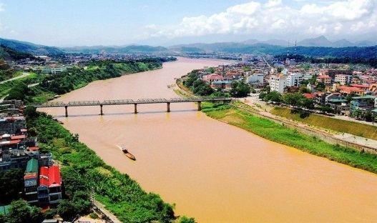
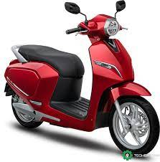
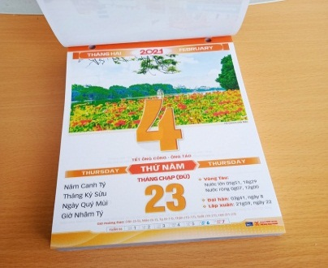
Tìm hiểu bài
Câu 1a: Mọi vật xung quanh bé bận những việc gì ?
Trời thu bận xanh
Sông Hồng bận chảy
Cái xe bận chạy
Lịch bận tính ngày
Con chim bận bay

Slide 22
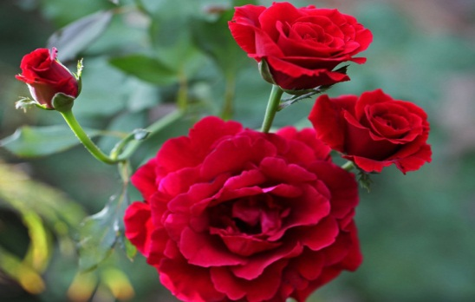
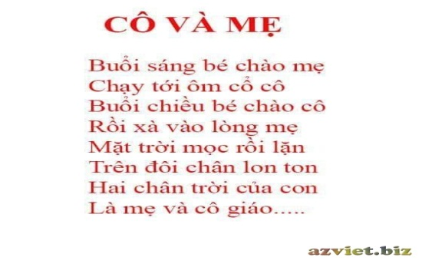
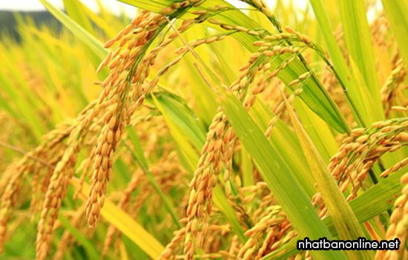
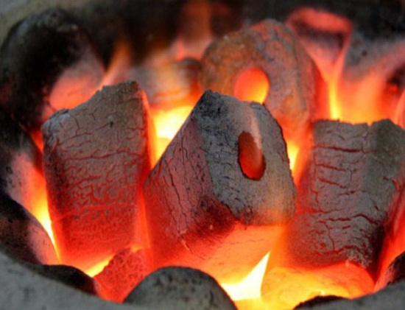
Tìm hiểu bài
Cái hoa bận đỏ
Cờ bận vẫy gió
Chữ bận thành thơ
Hạt bận vào mùa
Than bận làm lửa.

Slide 23
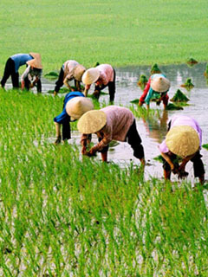
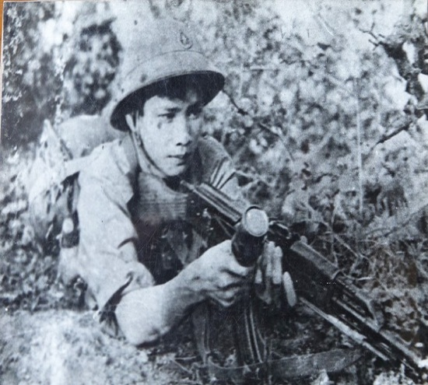
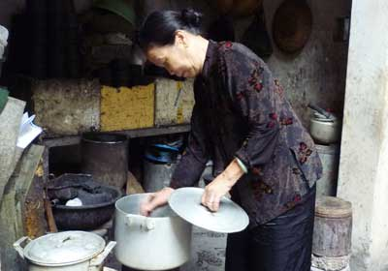
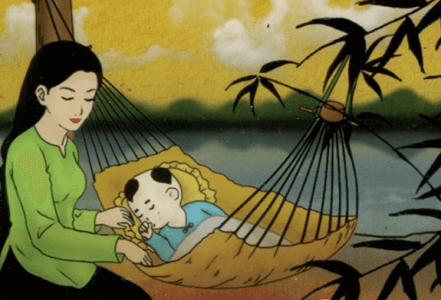
Tìm hiểu bài
Câu 1b: Mọi người xung quanh bé bận những việc gì ?
Cô bận cấy lúa
Chú bận đánh thù
Bà bận thổi nấu.
Mẹ bận hát ru

Slide 24
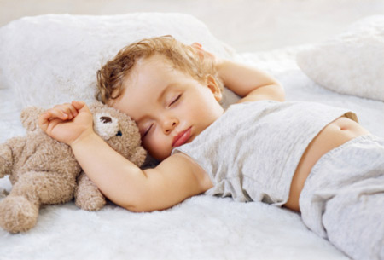
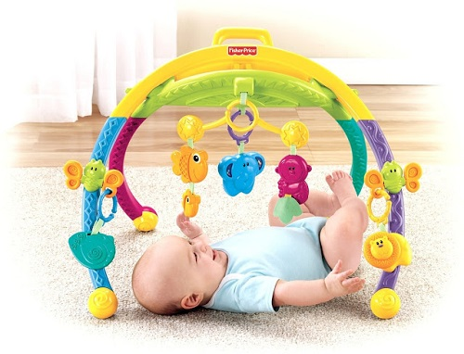
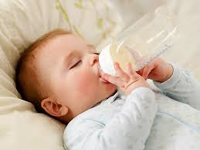
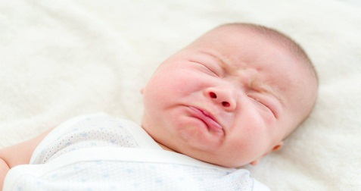
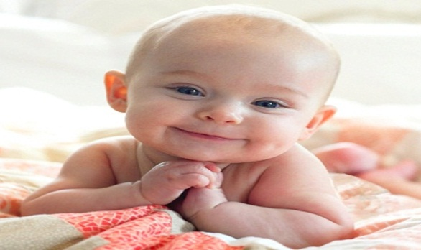
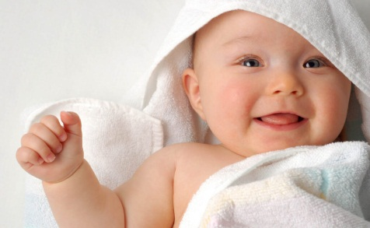
2. Bé bận những việc gì?
Bận ngủ bận chơi
Bé bận bú
Bận nhìn ánh sáng
Bận tập khóc cười

Slide 25
Tìm hiểu bài
Câu 3: Vì sao mọi người, mọi vật bận mà vui ?
Vì những công việc có ích luôn mang lại niềm vui.
Vì bận rộn luôn chân luôn tay, con người sẽ khỏe mạnh hơn.
Vì làm được việc tốt, người ta sẽ cảm thấy hài lòng.
Vì nhờ lao động, con người thấy mình có ích, được mọi người yêu mến.

Slide 26
Nội dung:
Mọi người, mọi vật và cả em bé đều bận rộn làm những công việc có ích, đem niềm vui nhỏ góp vào cuộc đời.

Slide 27
Học thuộc lòng
Bận
Trời Sông Hồng
Cái Lịch bận
Con Cái hoa Cờ Chữ bận
Hạt Than bận
thu bận xanh
bận chảy
Cô Chú bận
Mẹ
Bà bận
Còn Bận ngủ
Bận Bận nhìn
xe bận chạy
bận cấy lúa
tính ngày
đánh thù
bận hát ru
Mọi
Nên đời
Con Biết chăng Mà Góp vào
chim bận bay
người đều bận
bận đỏ
thổi nấu.
rộn vui
bận vẫy gió
con bận bú
vừa ra đời
thành thơ
bận chơi
điều đó
bận vào mùa
tập khóc cười
đem vui nhỏ
làm lửa.
ánh sáng.
đời chung.

Slide 28
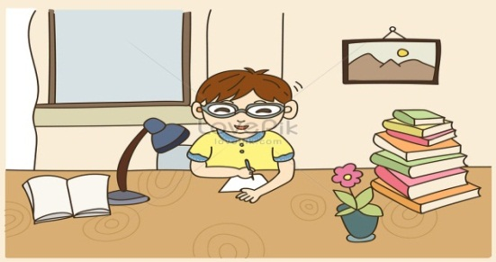
Học thuộc lòng
Bận
Trời Sông Cái Lịch Con Cái Cờ Chữ Hạt
Than
Cô
Chú Mẹ
Bà
Còn
Bận
Bận Bận
Mọi Nên
Con Biết Mà Góp
TRINH ĐƯỜNG

Slide 29
Tập đọc
Bận
- Tiết học kết thúc rồi, cảm ơn tất cả các em!
- Hãy tiếp tục học thuộc lòng bài thơ và chuẩn bị tốt cho bài chính tả Bận.
Trời thu bận xanh Sông Hồng bận chảy Cái xe bận chạy Lịch bận tính ngày Con chim bận bay Cái hoa bận đỏ Cờ bận vẫy gió Chữ bận thành thơ Hạt bận vào mùa Than bận làm lửa.
Cô bận cấy lúa Chú bận đánh thù Mẹ bận hát ru Bà bận thổi nấu. Còn con bận bú Bận ngủ bận chơi Bận tập khóc cười Bận nhìn ánh sáng.
Mọi người đều bận Nên đời rộn vui
Con vừa ra đời Biết chăng điều đó Mà đem vui nhỏ Góp vào đời chung.
CHINH ĐƯỜNG

Slide 30
CHÚC CÁC EM LUÔN
VUI-KHỎE-CHĂM NGOAN-HỌC TỐT
XIN CHÀO
VÀ HẸN GẶP LẠI

